Slide 1

전후 일본의 경제발전과 정치사회
일본어일본학과 22002137 이남진

Slide 2
목차
전후 일본
메이지 유신과 제2차 세계대전 후의 개혁
일본의 정치
제도
현대 정치에 이르는 길(궤적)
일본의 산업 구조
일본의 기업
일본의 경영
근로자의 여러 문제
다양해지는 취업 형태
여성의 사회 진출
통근 러시아워
과로사
실업자
워킹 푸어
일본인의 근로시간

Slide 3
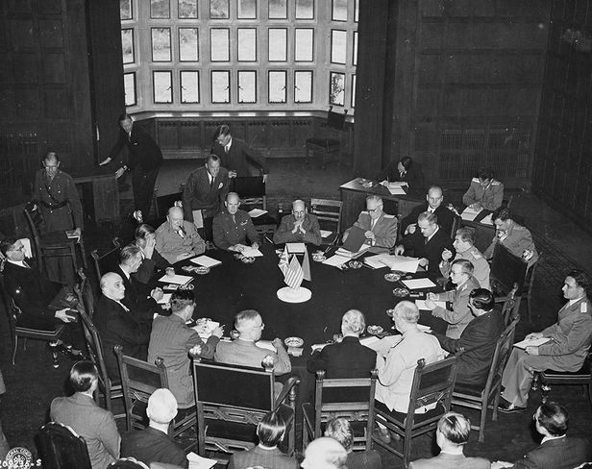
전후 일본
1945년 포츠담 선언 이후 현대 일본의 역사
포츠담 선언의 발효에 따라 일본의 GHQ의 통치가 시작
독일 포츠담 체칠리엔호프 궁전에서 1945년부터 열린 미국-영국-소련 세 나라 정상의 회담 모습.

Slide 4
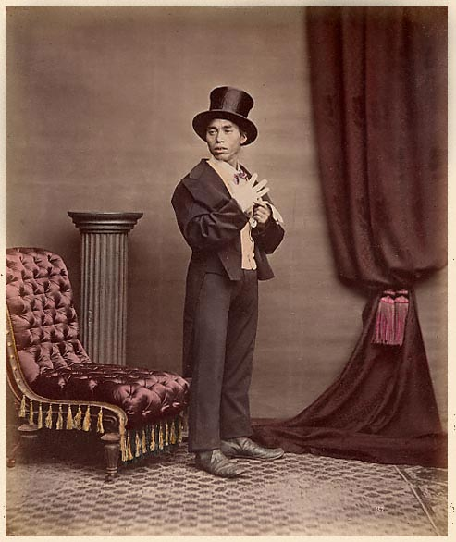
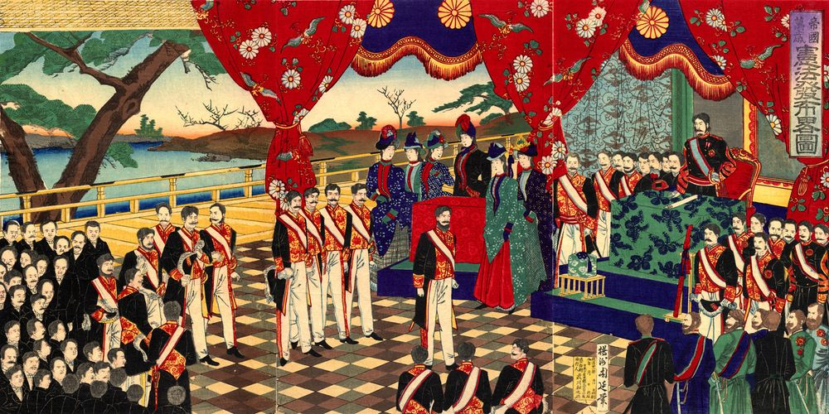
메이지 유신과 제2차 세계대전 후의 개혁
메이지 유신과 전후 개혁 · 부흥에 즈음하여
아울러 제도, 기술 등을 거의 외국에서 도입
헌법발포약도 (메이지 유신을 묘사한 그림)
메이지 유신 이후 정장을 입은
1875년 일본인의 모습

Slide 5
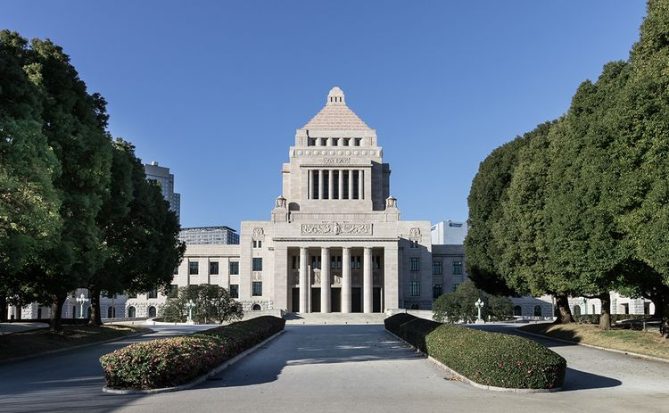
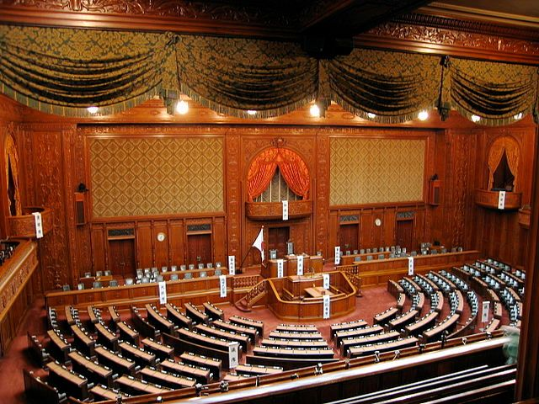
일본의 정치
입법, 행정, 사법의 삼권 분립과 상호 간의 견제 균형을 원칙으로 함
‘국회는 국가 권력의 최고 기관으로 국가의 유일한 입법기관’
(일본 국회의사당)

Slide 6
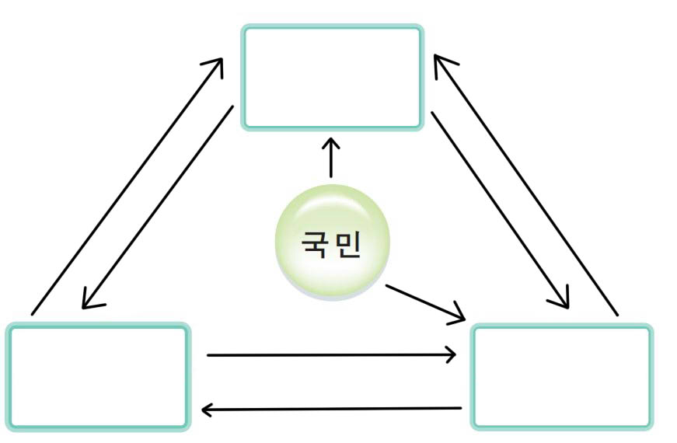
제도
삼권 분립
국회 (입법기관)
법률 위헌 심사
국회 소집
중의원 해산
선거
재판관
탄핵 재판
내각 총리대신 지명
내각 불신임안 결의
국민심사
내각 (행정기관)
최고재판소장관 지명
그 외 재판관 임명
재판소 (사법기관)
행정 처분, 법령, 규칙 위헌 심사

Slide 7

현대 정치에 이르는 길(궤적)
메이지 유신 + 제2차 세계대전 + 정치 체제 개혁 = 현대 일본 정치
(일본의 정치를 설명하는 영상 – 클릭하여 재생)

Slide 8
경제 발전의 궤적
일본 경제의 큰 발전 = 메이지 유신 ~ 제2차 세계대전 전까지의 근대화 +제2차 세계대전 후의 전후 부흥 → 고도경제성장
세계의 명목GDP 비율
(IMF “World Economic Outlook Databases)

Slide 9
일본의 산업구조
경제의 급격한 발전 → 산업구조의 변화
산업별 취업자 비율
(총무성 통계국 『노동력 조사』)

Slide 10
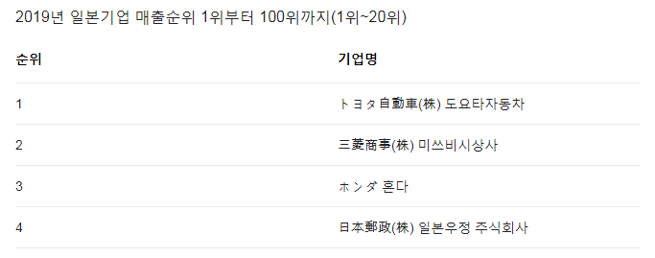




일본의 기업
특성 : 일본적 경영(방식), 정부와의 협조적 연계
일본 경제 · 기업 = ‘일본 주식회사’

Slide 11
일본적 경영
안전 기반을 구축
효율적인 생산을 실현
종신고용
일본경영
기업 내 조합
연공서열

Slide 12
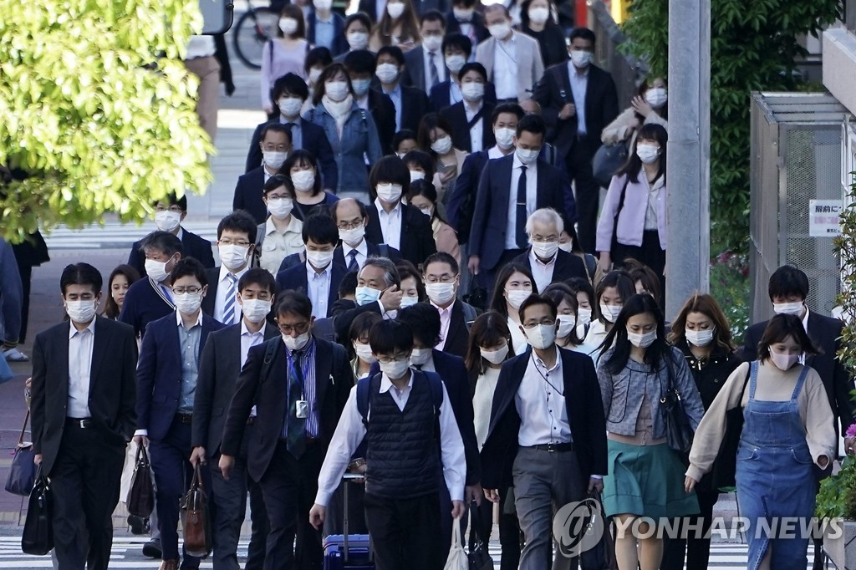
근로자의 여러 문제
전통적 수직사회의 붕괴 + 여성의 사회 진출 + 직업의 다양화 등 큰 변화
합리적인 사회로 변화 → 과로사 + 혼잡한 출퇴근 시간 등 다양한 문제
(코로나19 마스크 쓰고 출근하는 도쿄 시민들)

Slide 13
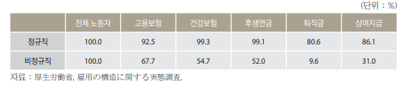
다양해지는 취업 형태
종신고용제가 적용되지 않는 노동자층이 증가 (비정규고용자층)
1989년 비정규직 비율 20.3%
2019년 비정규직 비율 37.9%
일본 고용자 수(임원 제외)는 1,464만 명 증가
→ 하지만 90% 이상이 파트타임, 계약직, 파견 사원 등 비정규직
(출처 – 한국노동연구원)
고용구조에 관한 실태조사(취업형태의 다양화에 관한 종합실태조사)

Slide 14
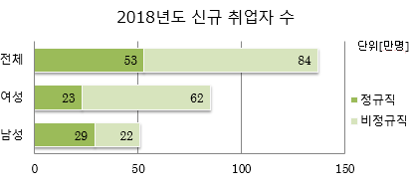
여성의 사회 진출
전후, 여성의 사회 진출이 증가
특히 젊은 층의 여성들이 직업을 가지는 일이 증가
(일본 통계국 노동력조사 2018)

Slide 15
통근 러시아워
아침 7시 30분~9시경이 가장 혼잡하여, 이 시간대를 러시아워라고 부름
(총무성 통계국 『사회생활 기본조사보고』 2011)

Slide 16
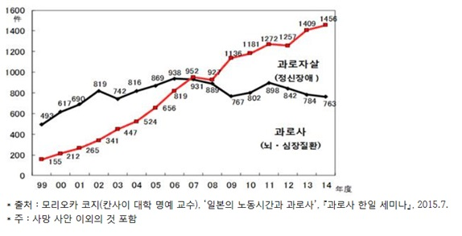
과로사
일본의 과로사는 세계적으로 유명

Slide 17
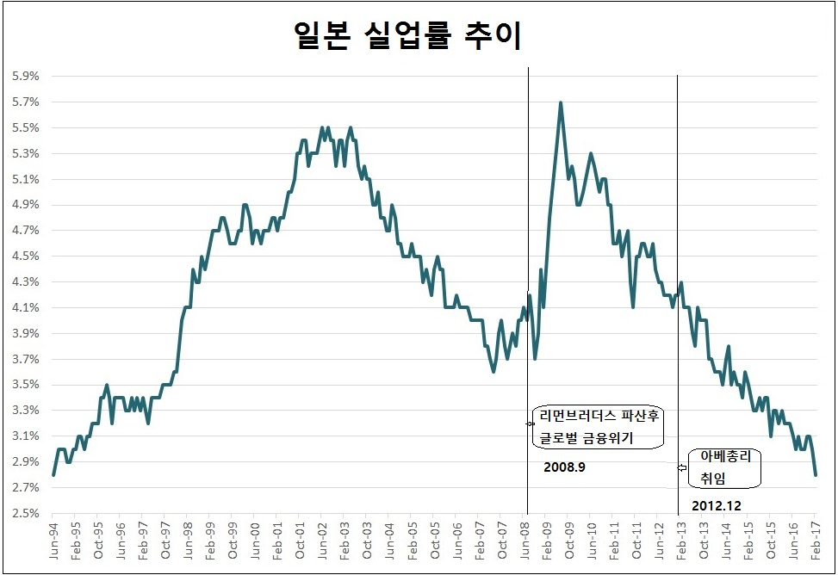
실업자
불안정 고용이 계속 증가 = 실업자 증가
(오피니언 뉴스 – 김송현 기자)

Slide 18
워킹 푸어
일을 함에도 불구하고 가난한 사람들 = 근로빈곤층
정규고용과 비정규고용 노동자의 추이 (단위 : 만 명)
(총무성 『노동력 조사』)

Slide 19
일본인의 근로시간
1990년 조사에서는 2,031시간으로, 과거보다 여가시간이 증가
근로시간의 비교
1위 | 멕시코 | 2,226시간
2위 | 한국 | 2,090시간
3위 | 그리스 | 2,034시간
4위 | 칠레 | 2,029시간
5위 | 러시아 | 1,982시간
15위 | 일본 | 1,745시간
OECD 「Average annual hours actually worked per worker」 (2012)

Slide 20
감사합니다:)

